Slide 1
Engineering Day 2025
Hallo hallo
Notes:
Brug dette slideshow til at rammesætte Engineering Day 2025.
Videoer kan afspilles direkte fra slideshowet, og hvis der opstår problemer, vil du kunne finde links her i noterne.
Brug slideshowet som det er eller tilpas det som du synes.
Alt hvad du skal bruge, kan findes her: https://engineerthefuture.dk/undervisning/engineering-i-skolen/engineering-forloeb/indskoling-hallo-hallo-2025/

Slide 2
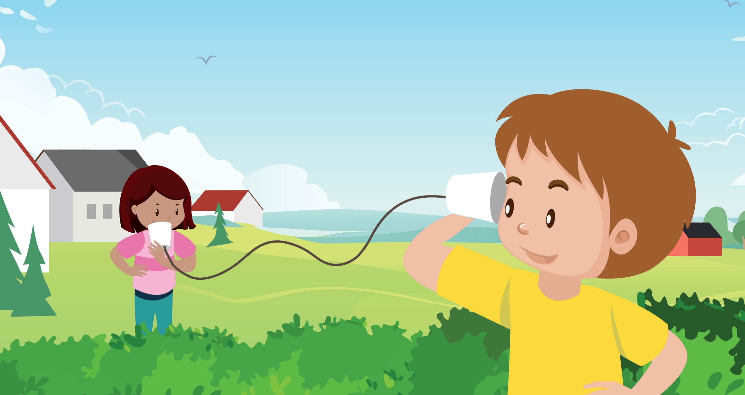
Hallo hallo
Notes:
Tal med eleverne om, hvilke tanker illustrationen og titlen sætter i gang hos dem.

Slide 3

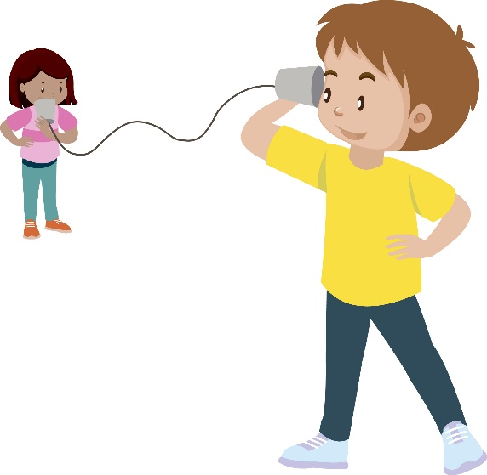
Hallo hallo
Da Adams bedstefar var dreng, havde han en ven, som boede inde ved siden af. De ville gerne kunne tale sammen, når de var hjemme hos dem selv.
Derfor opfandt de en telefon, hvor de ved hjælp af to dåser og en snor kunne tale med hinanden fra hvert deres værelse.
Adam synes, det lyder spændende, men ved ikke helt, om han tror, at det virker. Derfor har han spurgt Sonja, om hun vil være med til at bygge en snor-telefon og undersøge, hvordan man kan gøre den så god som muligt.
Udfordring
Lav en snor-telefon, så I kan tale sammen.
Krav
I skal undersøge, hvad snor-telefonen kan og hvordan I kan gøre den endnu bedre.
Notes:
Præsenter engineering-udfordringen og de krav, som eleverne skal arbejde med.
Præsenter evt. eleverne for de materialer, de har til rådighed til deres konstruktion.

Slide 4
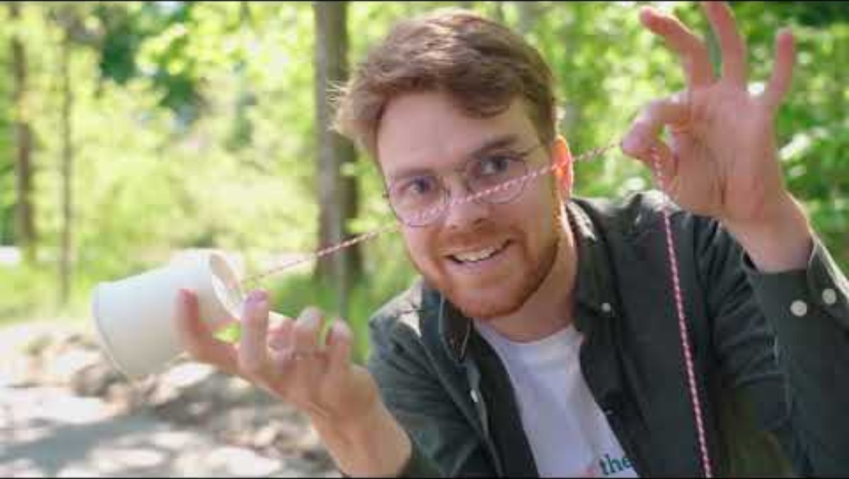
Notes:
Afspil inspirationsfilmen der åbner op for delprocessen ‘Forstå udfordringen’.
Undertekster kan aktiveres i nederste højre hjørne i videoen.
Du kan også finde inspirationsfilmen her:
https://engineerthefuture.dk/undervisning/engineering-i-skolen/engineering-forloeb/indskoling-hallo-hallo-2025/

Slide 5
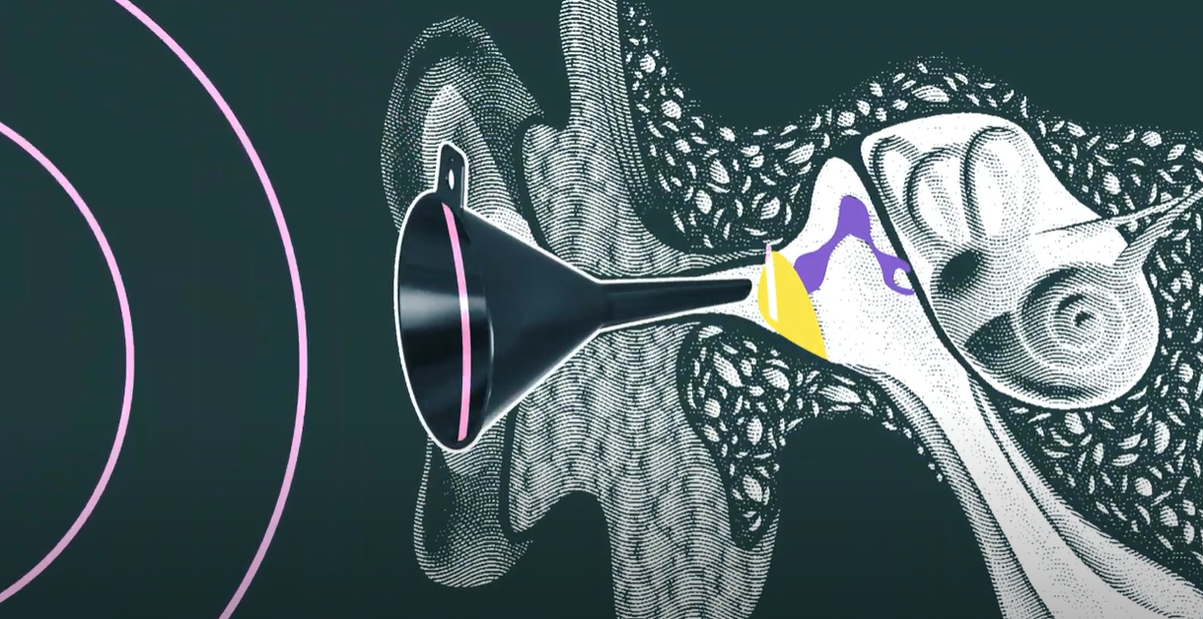

Opsamling på film
Notes:
Tal med eleverne om, hvordan lyd transporteres.

Slide 6
Engineering designprocessen
Notes:
Præsenter engineering designprocessen, som vil danne ramme for arbejdet med Engineering Day. Modellen er bygget op omkring syv forskellige delprocesser.
Fortæl eleverne, at de skal arbejde med udfordringen, som de er blevet præsenteret for. Fremhæv at I allerede nu, til dels har arbejdet med delprocessen ‘Forstå udfordringen’.
Fortæl at eleverne herefter skal igennem delprocessen ‘Undersøge’, hvor de skal lave en række undersøgelser. Derefter skal de ‘Få ideer’, og ‘Konkretisere’ deres ide til en mulig løsning. Derefter skal ideen omsættes til en fysisk prototype i pap og andre materialer i delprocessen ‘Konstruere’, og der er kan undervejs blive brug for at ‘Forbedre’ løsningen. Til slut afrundes Engineering Day med at eleverne skal ‘Præsentere’ deres proces og ide til prototypen.
Undervejs vil der være ‘timeouts’, hvor der vil være fokus på at samle op og give feedback.
Fortæl eleverne, at de skal arbejde sammen i grupper (anbefales grupper á 3 elever).

Slide 7
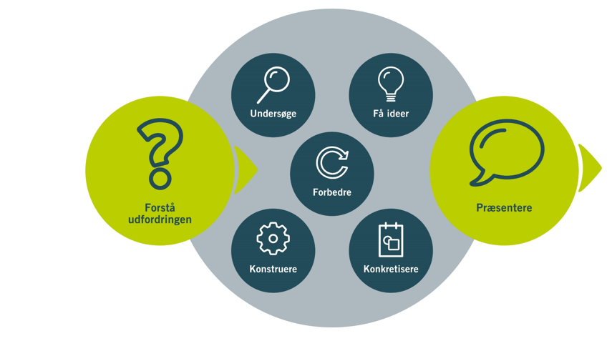
Engineering designprocessen
Som afslutning på Engineering Day, skal I præsentere jeres snor-telefon.
Her skal I fortælle om:
Hvor skal jeres snor-telefon bruges?
Hvordan virker snor-telefonen?
Hvordan har I forbedret jeres snor-telefon?
Hvad ville I forbedre, hvis I havde mere tid?
Notes:
For at alle elever er klar over, hvilke krav der stilles til dem, præsenteres eleverne for, hvilke overvejelser de forventes at gøre sig til delprocessen ‘Præsentere’.
Præsenter også rammerne for eleverne fx hvem skal de præsentere for osv.

Slide 8


Kender I en snor-telefon?
Notes:
Tal med eleverne om, at de nu skal i gang med delprocessen ‘Undersøge’.
Delprocessen indledes med en klassesamtale om, hvorvidt elevernes kender til en snor-telefon. Nogle elever har muligvis erfaring med denne teknologi fra tidligere.
Samtalen skal skabe overgangen til, at eleverne skal reflektere over, hvilke typer af snor, de kender til (næste slide).

Slide 9
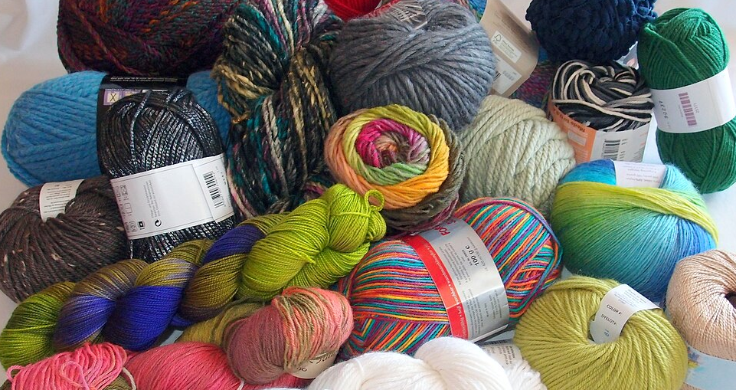
Hvilke slags snore kender I?
Notes:
Klassesamtale om, hvilke typer af forskellige slags snor eleverne kender til.
Tal om hvilke forskellige egenskaber de forskellige slags snore har.
Vi anbefaler at eleverne undersøger mindst tre forskellig slags snor, fx sejlgarn, sytråd, gavebånd og bomuldssnor.

Slide 10
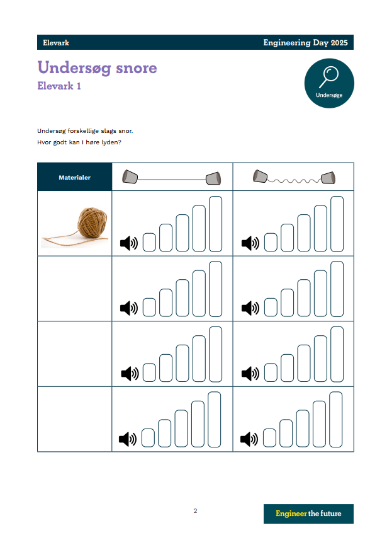




Undersøg snore
Hvor godt kan I høre lyden?
Konstruer en snor-telefon.
Brug 4 meter snor.
Test lyden.
Byt snor-telefon med hinanden, så I tester forskellige slags snore.
Notes:
Brug ca. 45 minutter på denne aktivitet.
Fordel de forskellige snore – en slags pr. gruppe. Hver gruppe konstruerer en snor-telefon, og afprøver den og noterer deres resultater på elevarket.
Efterfølgende bytter gruppen snor-telefon med en gruppe, som har en anden slags snor.
På næste slide ses, hvordan en snor-telefon konstrueres.

Slide 11
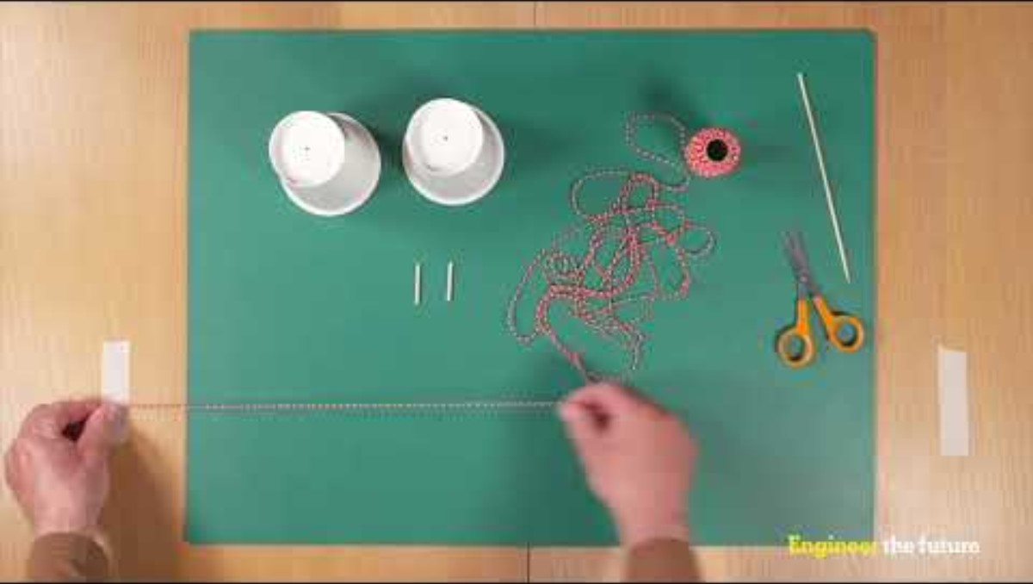
Sådan bygger du en snor-telefon
Notes:
Videoen viser, hvordan man kan konstruere en simpel snor-telefon.
Den kan også findes her: https://youtu.be/39qphSWXcCI?list=TLGG1mNCcw4lhGYxNDA4MjAyNQ

Slide 12

Timeout
Hvad viste jeres undersøgelse?
Notes:
Saml op på elevernes undersøgelse til denne ‘timeout’. Sammenlign resultater og erfaringer.
Det er en væsentligt pointe, at elevernes vurderinger vil være udtryk for gruppens subjektive vurdering.

Slide 13
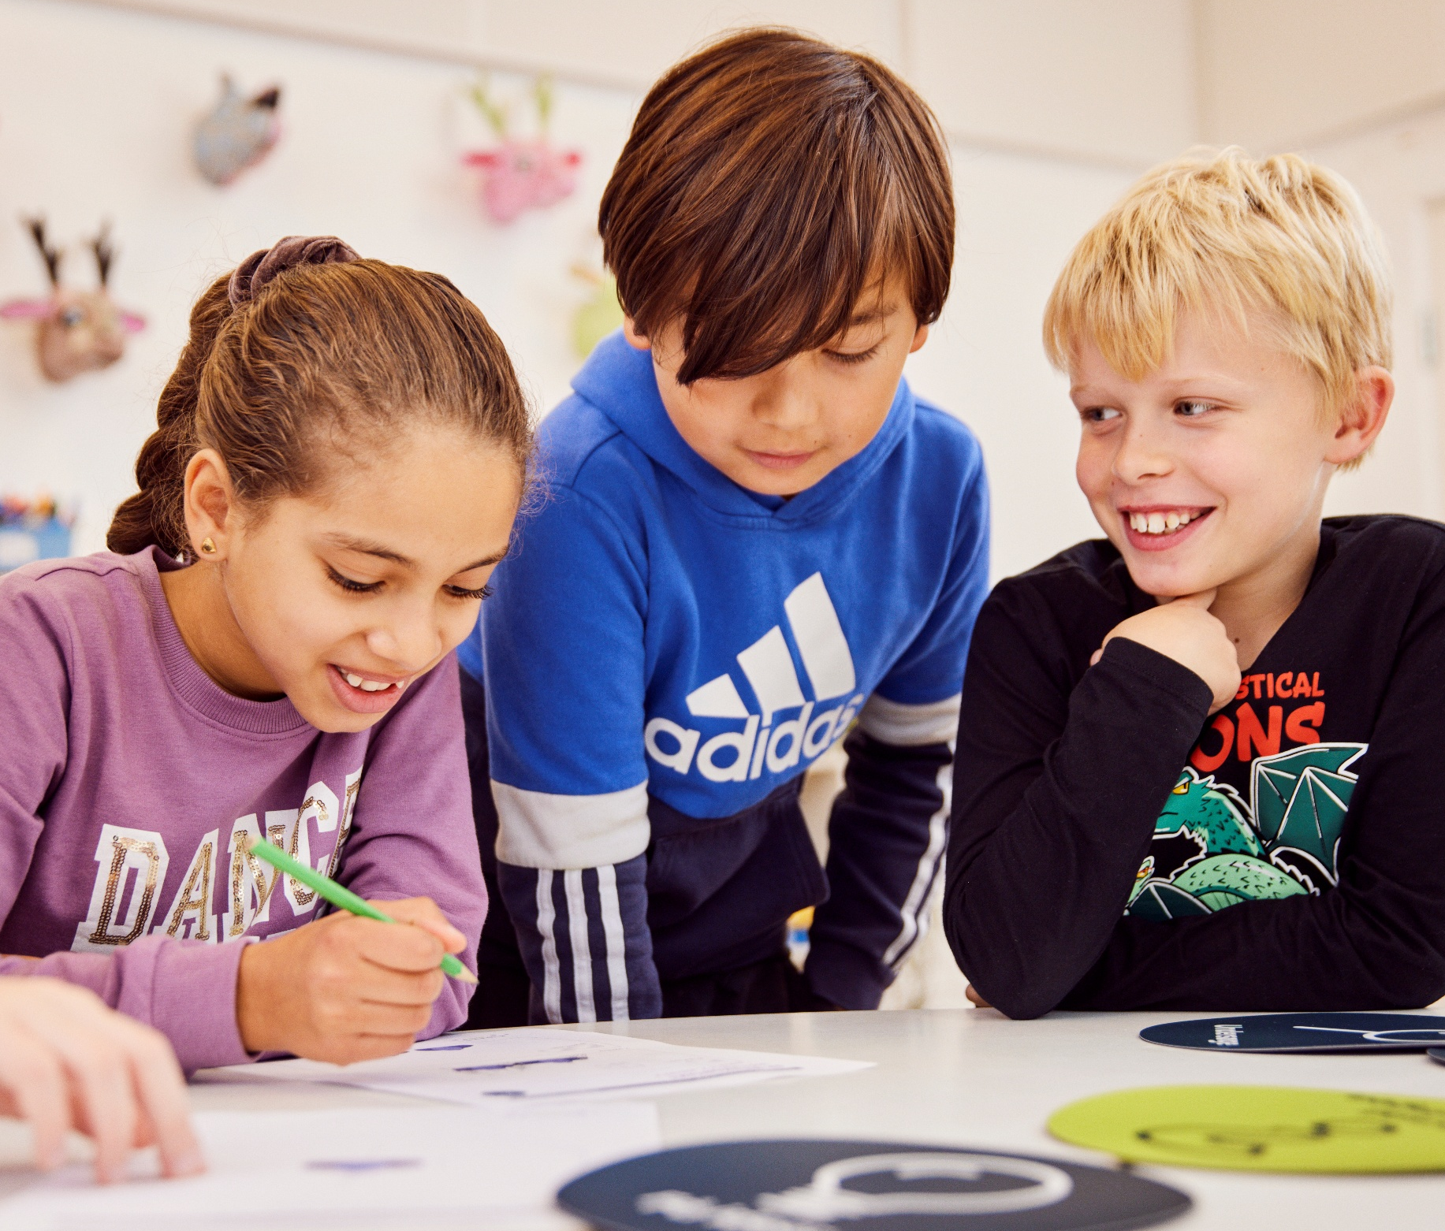

Forbedre
Tal med hinanden om, hvordan jeres snor-telefon kan gøres endnu bedre.
Er der ting, som I savner at den kan?
Er der ting, som kan forbedres?
Notes:
Denne aktivitet skal tage ca. 10 minutter.
Grupperne skal tale sammen om, hvordan deres snor-telefon kan gøres endnu bedre.
Det kan fx være:
- Hvordan ved man at telefonen ringer?
Kan man tale og høre samtidigt?
Kan man lydisolere koppen, så man bedre kan høre, hvad der bliver sagt?
Kan man lukke lyden ude af det andet øre, så det er nemmere at høre med øret ved telefonen?
Kan man bruge telefonen rundt om et hjørne eller gennem en dør?
Kan telefonen bruges over en længere afstand?

Slide 14
Timeout
Hvilke forbedringer talte I om?
Notes:
Saml op på elevernes drøftelser af forbedringer med denne ‘timeout’.

Slide 15


Udfordring og krav
Udfordring
Lav en snor-telefon, så I kan tale sammen.
Krav
I skal undersøge, hvad snor-telefonen kan og hvordan I kan gøre den endnu bedre.
Notes:
For at vende elevernes fokus tilbage på engineering-udfordringen, præsenteres udfordring og krav igen. Her tales også om hvordan elevernes nye viden fra undersøgelserne kan inddrages i udviklingen af deres egen prototype.

Slide 16


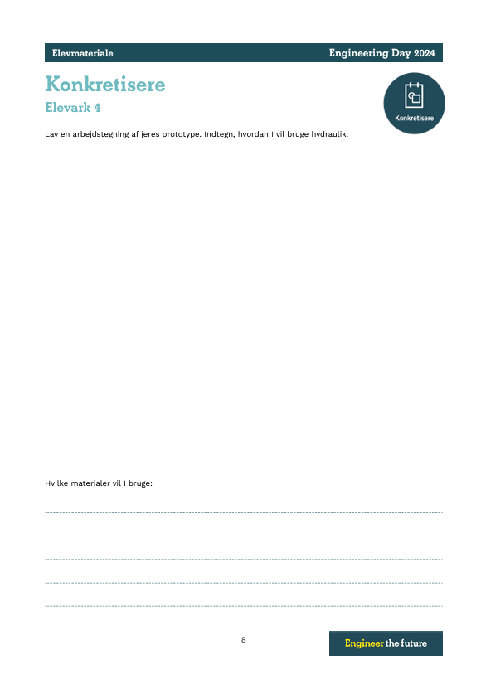
Få ideer og konkretisere
Kig på de forbedringer I har talt om.
Udvælg en, og find på ideer til, hvordan I kan forbedre jeres snor-telefon.
I skal tegne en skitse af jeres ide.
Notes:
Denne aktivitet skal tage ca. 15 minutter.
Overvej hvordan du vil stilladsere idegenereringen for netop dine elever.

Slide 17


Konstruere og forbedre
Nu skal I konstruere jeres snor-telefon.
Husk at teste og forbedre snor-telefonen undervejs.
Notes:
Disse delprocesser skal tage ca. 90 minutter.
Tal med eleverne om, at de nu skal i gang med delprocessen ‘Konstruere’, og at de undervejs kan for brug for at bevæge sig over i delprocessen ‘Forbedre’, når/hvis de oplever at deres prototype skal forbedres.
Støt eleverne undervejs i deres konstruktion af prototyper.
Undervejs i elevernes proces, kan du som støtte fx spørge ind til:
Hvad er den vigtigste funktion i jeres løsning?
Hvordan udnytter I materialernes egenskaber bedst muligt?
Kan der være andre måder at løse netop dén funktion på?

Slide 18

Engineering designprocessen
Som afslutning på Engineering Day, skal I præsentere jeres snor-telefon.
Her skal I fortælle om:
Hvor skal jeres snor-telefon bruges?
Hvordan virker snor-telefonen?
Hvordan har I forbedret jeres snor-telefon?
Hvad ville I forbedre, hvis I havde mere tid?
Notes:
Opsamling af engineering designprocessen.
Tal om hvilke delprocesser I har været igennem (Forstå udfordringen, Undersøge, Få ideer, Konkretisere) og præsenter de spørgsmål de skal forholde sig til i delprocessen ‘Præsentere’.

Slide 19



EngineeringDay.dk

